Slide 1
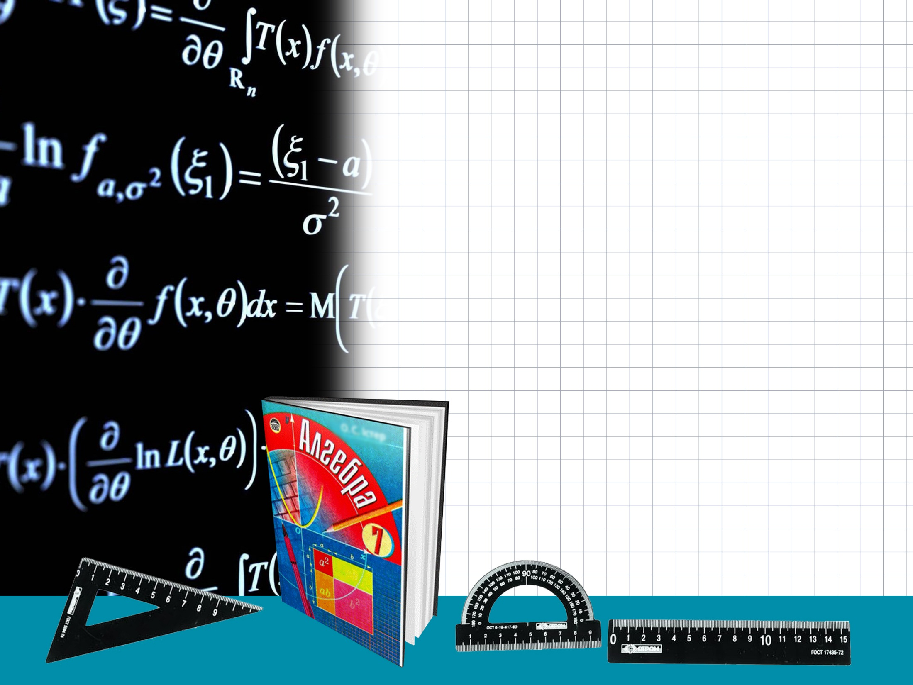

Многогранная
математика
Без математики люди бы жили в первобытном состоянии

Slide 2
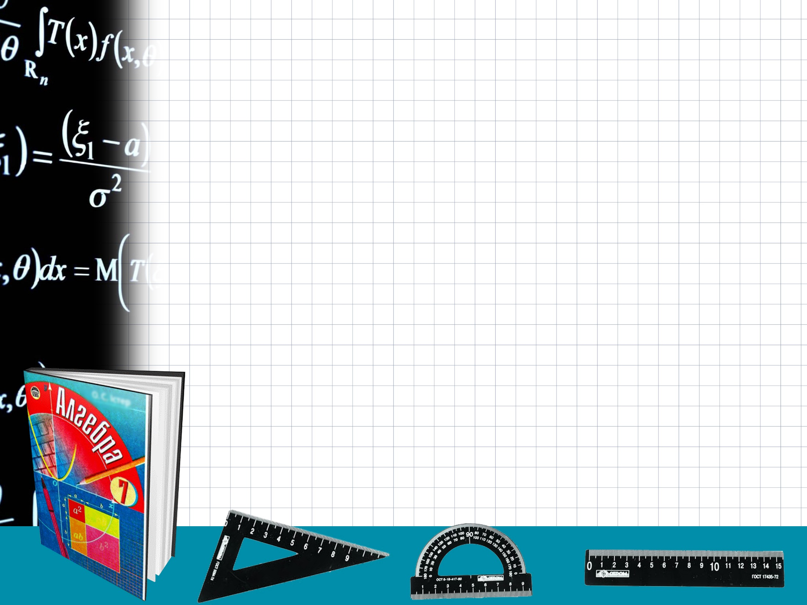
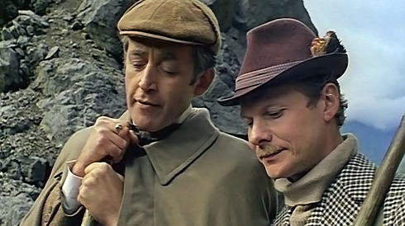
Мотивация деятельности
Текст слайда

Slide 3

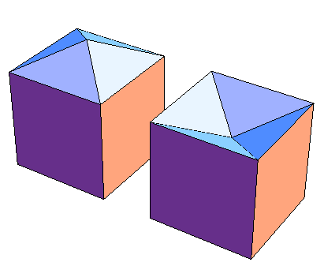
ЦЕЛЕПОЛАГАНИЕ
Какие цели и задачи вы должны реализовать на занятии?
Что вы ожидаете от сегодняшней встречи?

Slide 4

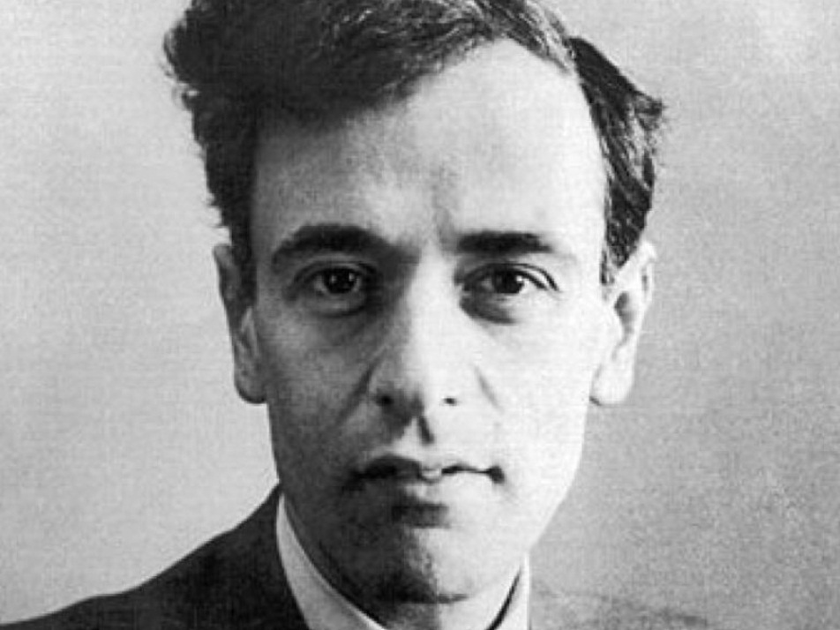
ГРАНЬ 1. Нестандартная математика
Р, Д, Т, Ч, П, …
Советский физик Ландау

Slide 5
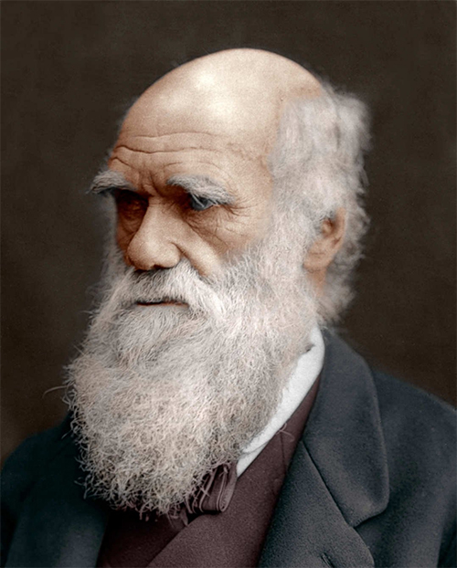
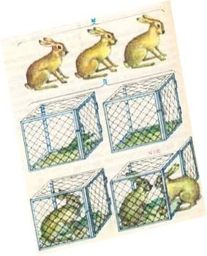
ГРАНЬ 2. Принципиальная математика
«Люди, усвоившие великие принципы математики, имеют на один орган чувств больше, чем простые смертные».

Slide 6
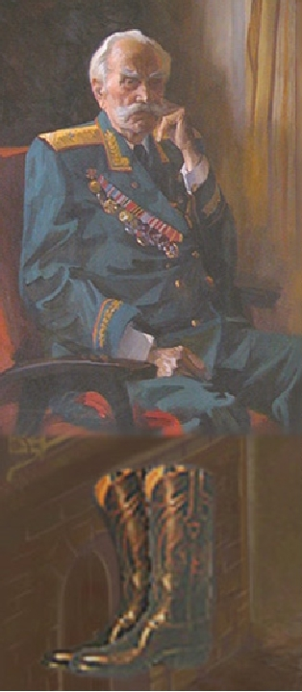
ГРАНЬ 3. Занимательная математика
Недостаточно иметь хороший ум. Главное – его использовать.
Рене Декарт
Задача
Генерал отправил денщика на рынок продать сапоги за 15 рублей. Денщик встретил двух одноногих инвалидов и продал каждому по сапогу за 7 рублей 50 копеек. Генерал, узнав об этом, заявил, что ветеранам нужно было продать сапоги дешевле. Он дал денщику 5 рублей и приказал вернуть инвалидам по 2 рубля 50 копеек. Денщик зашел по дороге в трактир, 3 рубля проиграл, а инвалидам вернул только по 1 рублю.

Slide 7
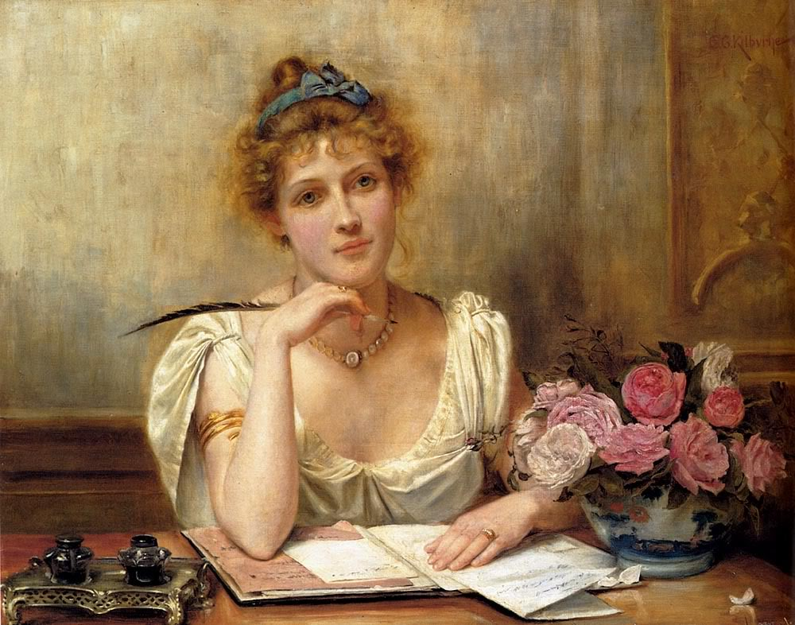
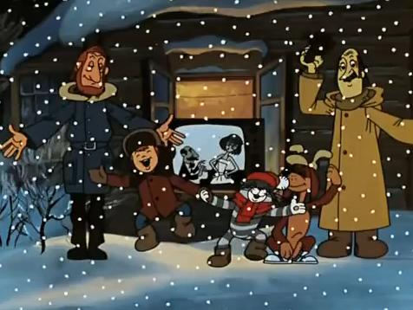
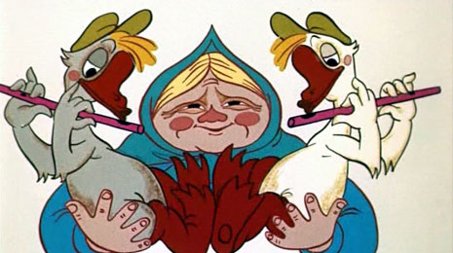
ГРАНЬ 4. Поэтическая математика
Нельзя быть настоящим математиком,
не будучи немножко поэтом.
Карл Вейерштрасс

Slide 8
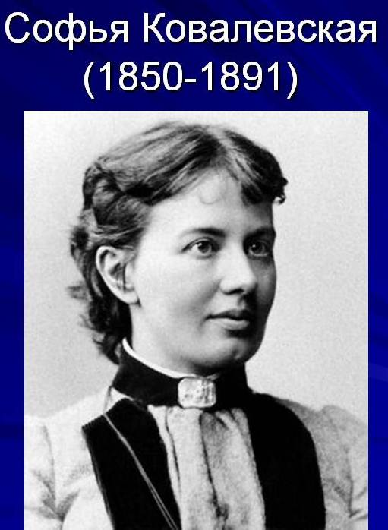
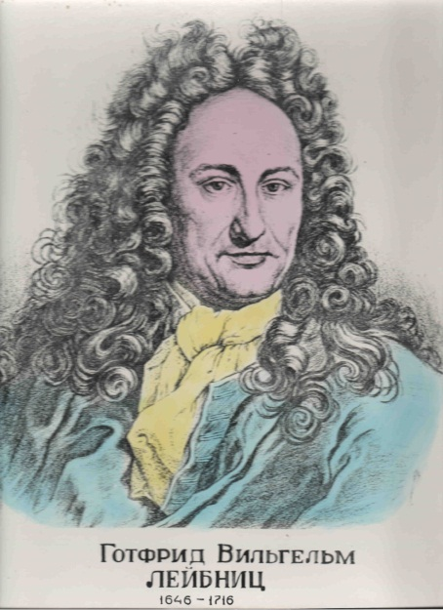
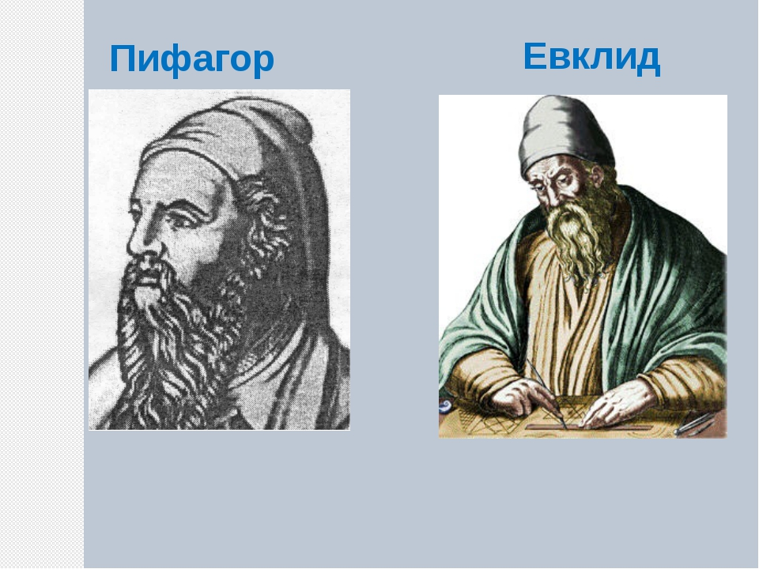
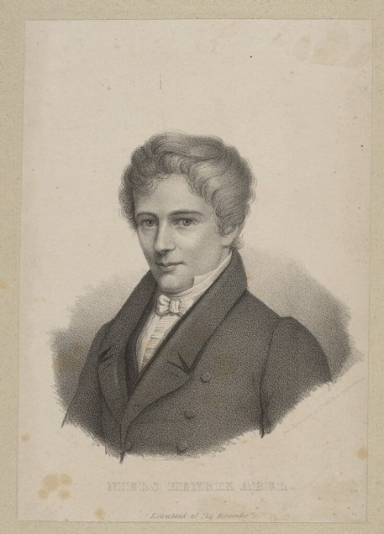
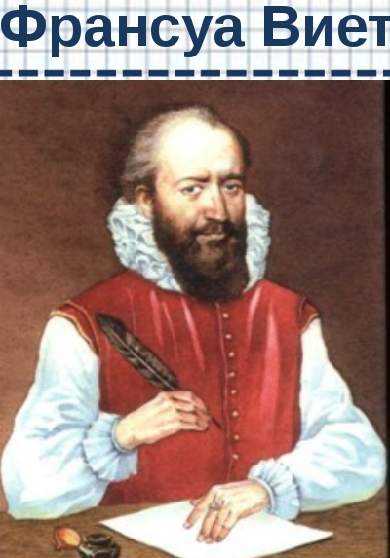
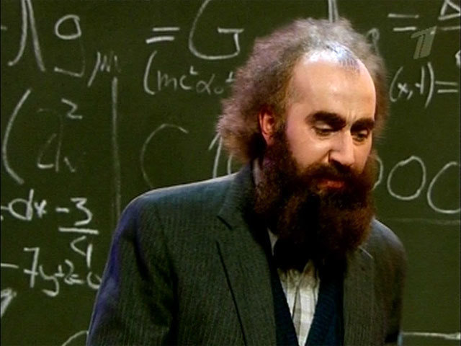
ГРАНЬ 5. Историческая математика

Slide 9

ГРАНЬ 6. Удивительная математика
Она всех вечно удивляла,
такая уж она была!

Slide 10
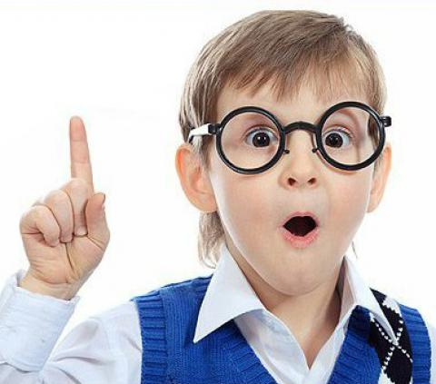

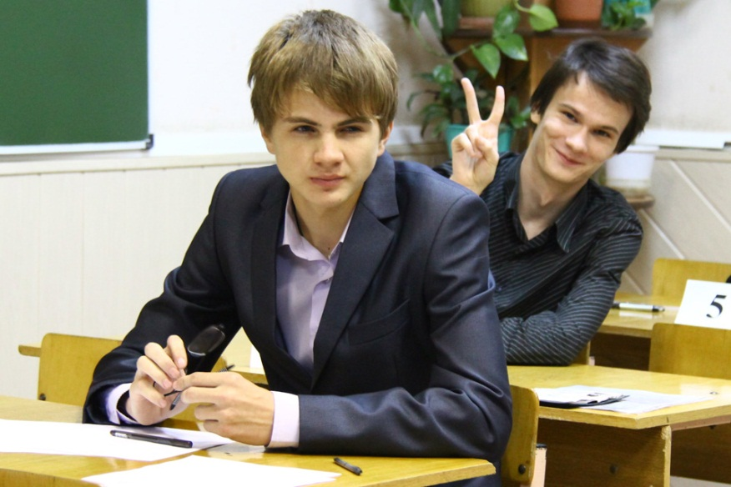
РЕФЛЕКСИЯ
Познавайте математику,
ведь она так многогранна!

